Slide 1





TRƯỜNG TIỂU HỌC HÒA NGHĨA
CHÀO MỪNG CÁC EM ĐẾN VỚI TIẾT
TIẾNG VIỆT LỚP 1
Giáo viên: Hoàng Thị Nhàn

Slide 2


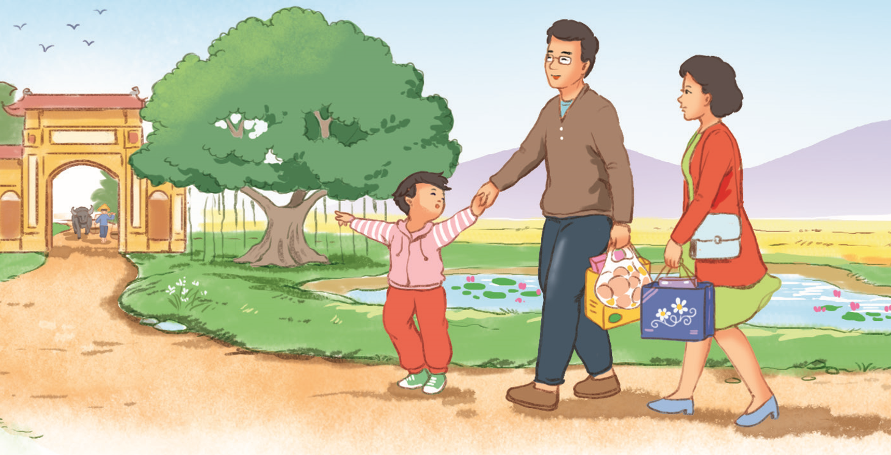
Cả nhà từ phố về thăm quê.

Slide 4



Slide 5

p-ph

Slide 6
qu

Slide 7
p-ph
ph
ô
phố

Slide 8
ph
qu
ph
ô
qu
ê
quê
phố

Slide 9




ph
qu

Slide 10
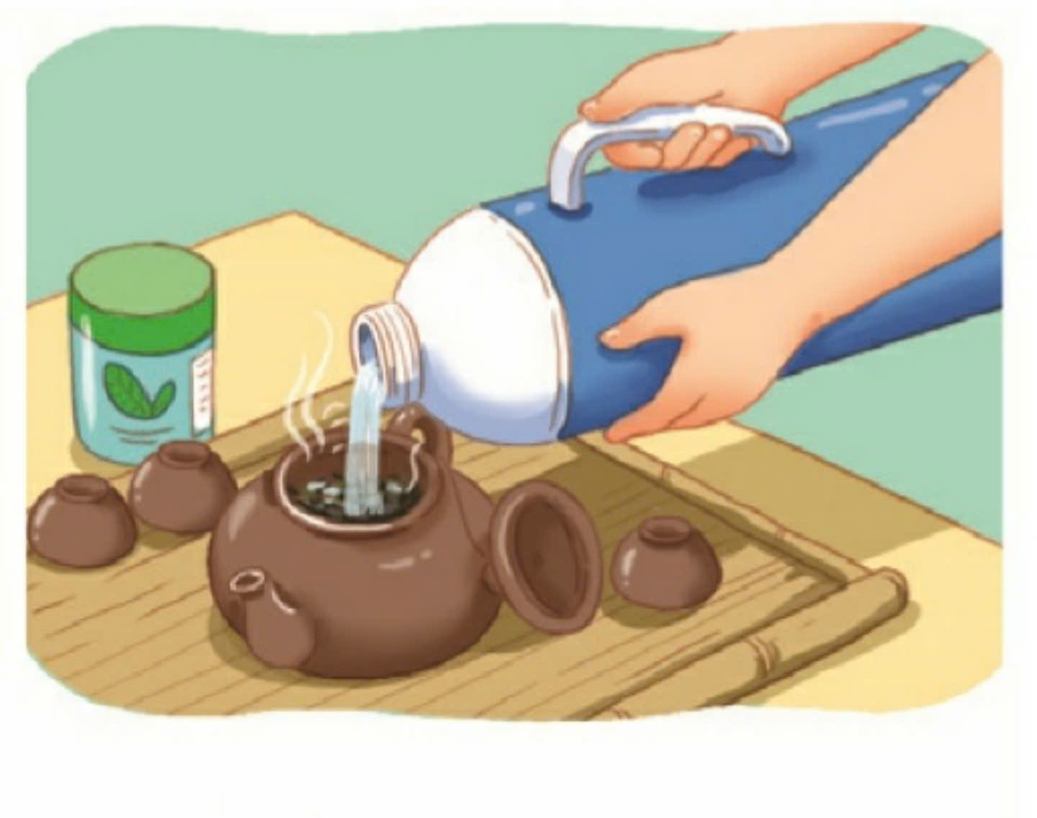
pha trà

Slide 11
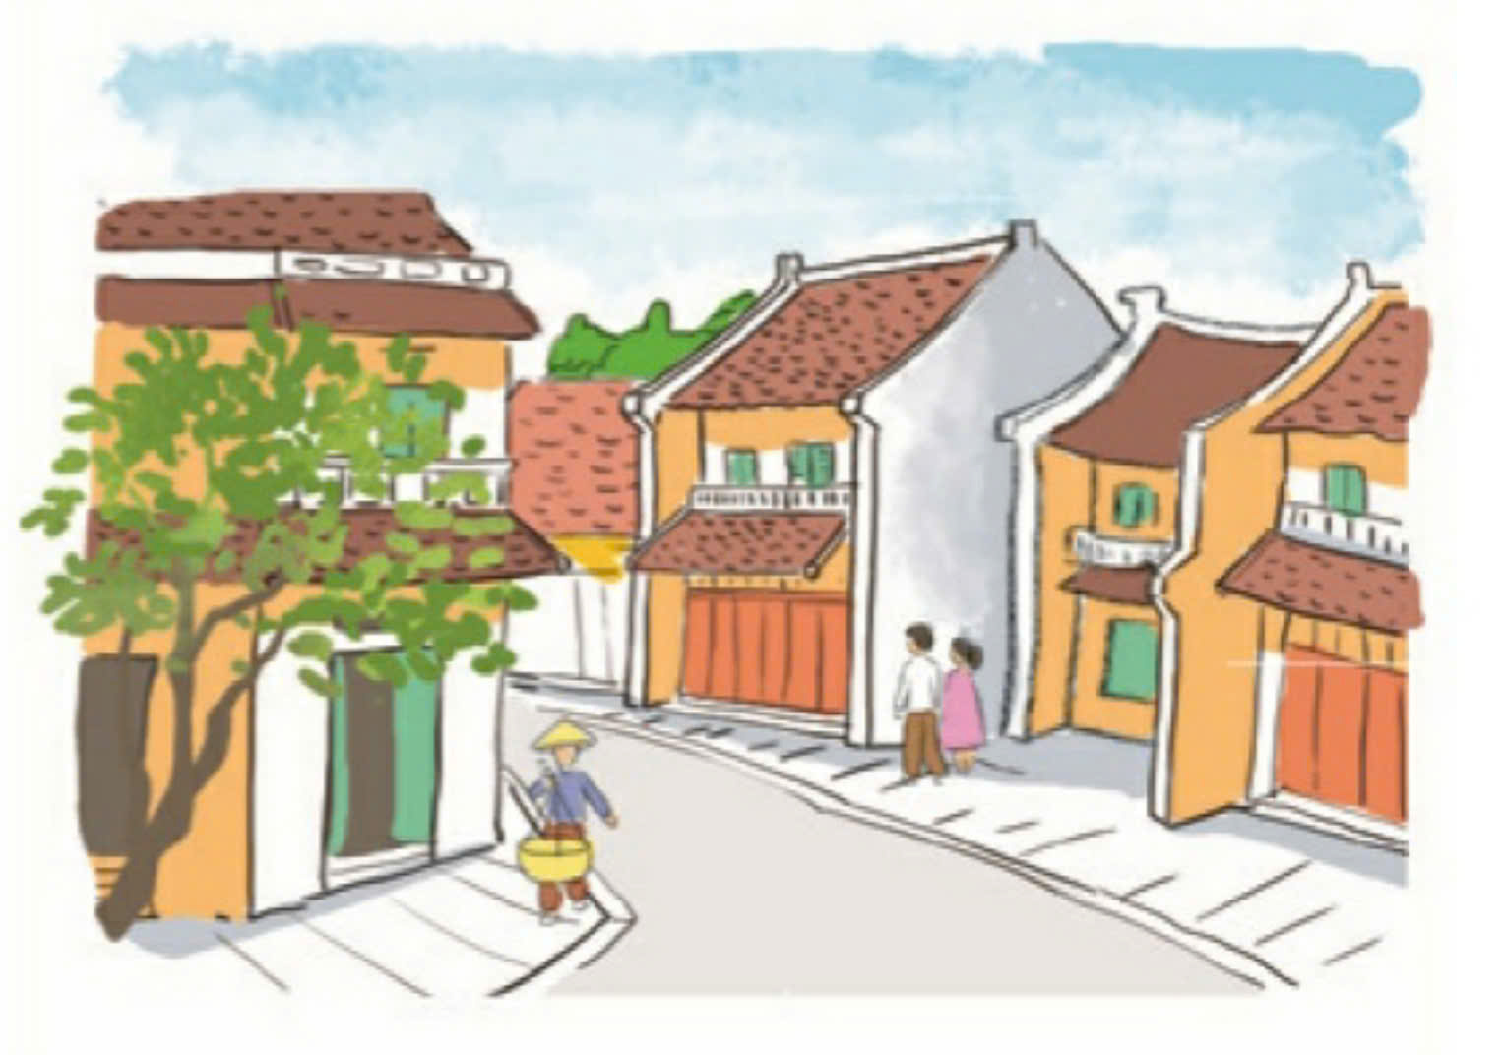
phố cổ

Slide 12

quê nhà

Slide 13
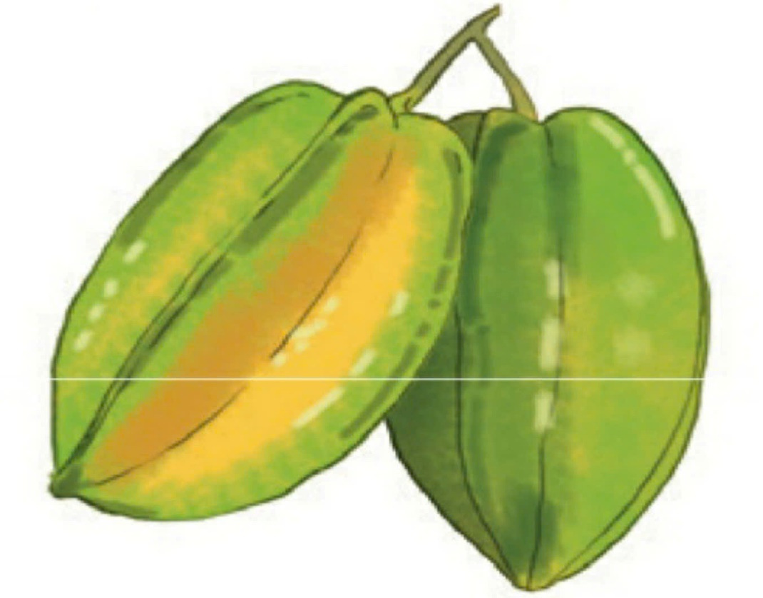
quả khế

Slide 14





ph
qu

Slide 15


Slide 16

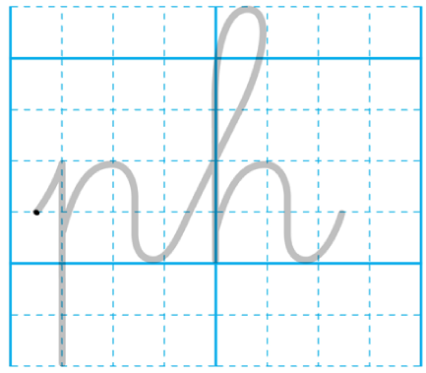


Slide 17
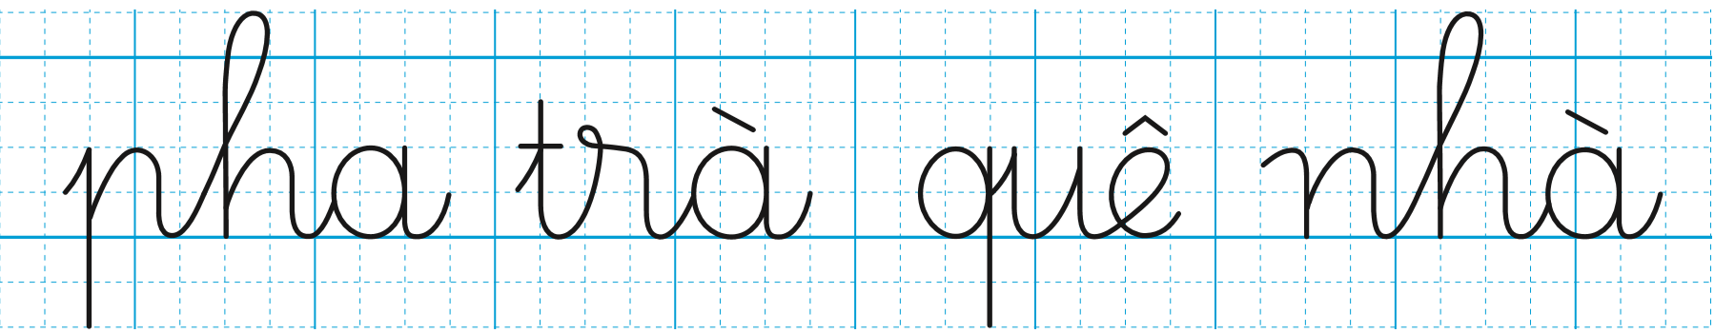

Slide 18


Slide 19

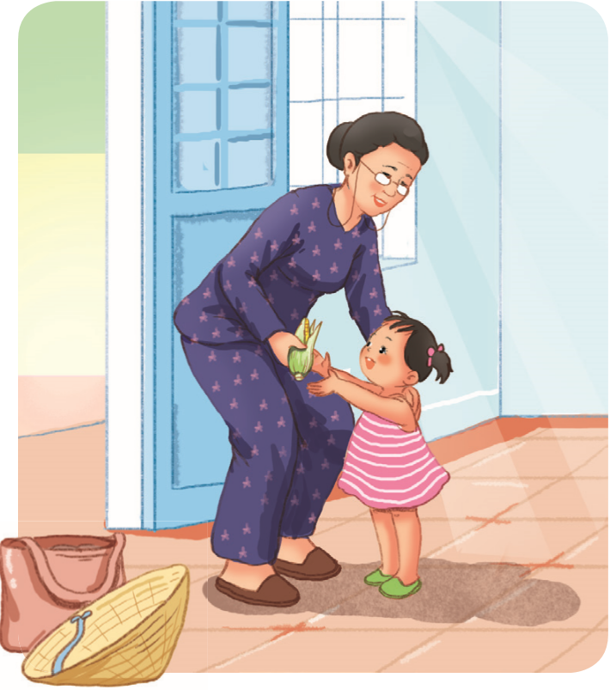
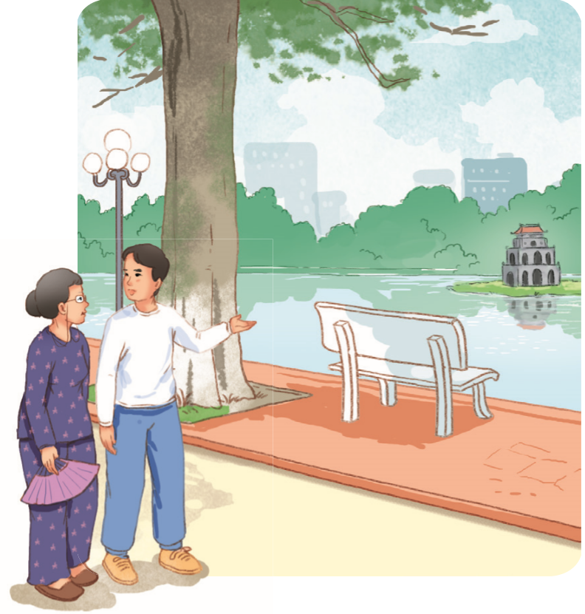
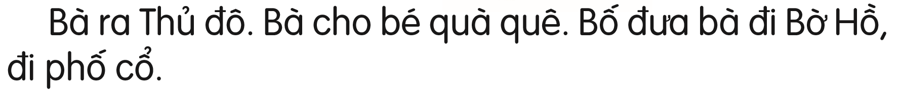

Slide 20


Slide 21


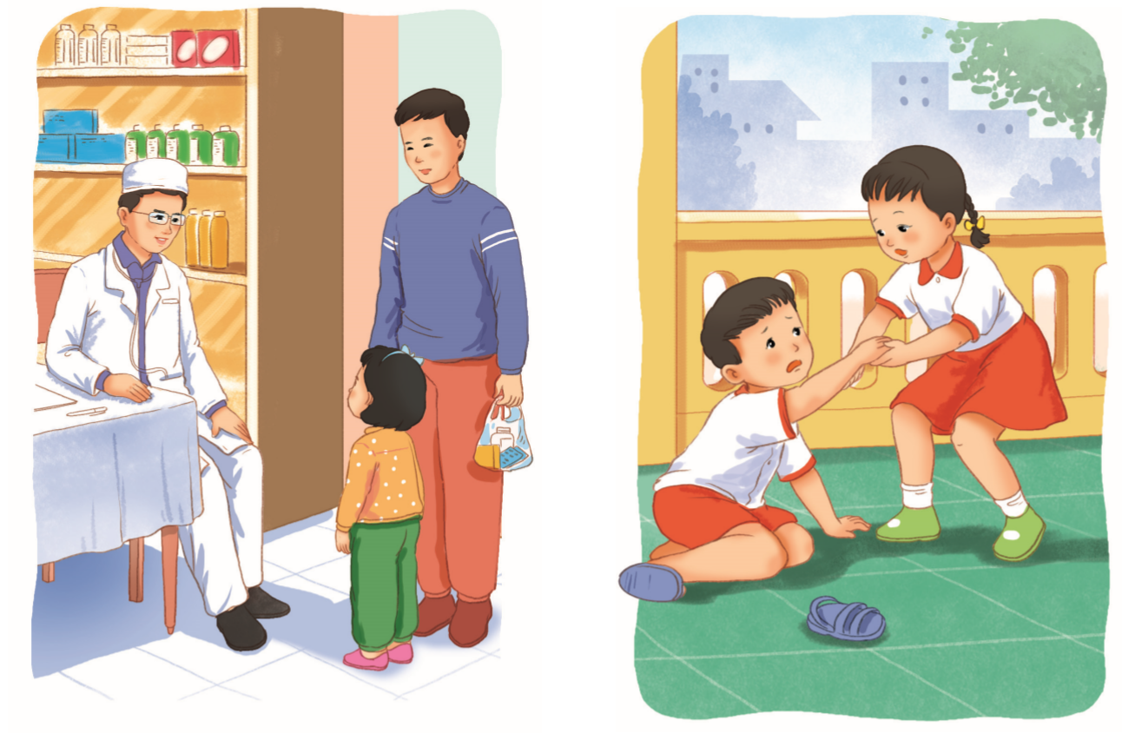
Cảm ơn

